Slide 1



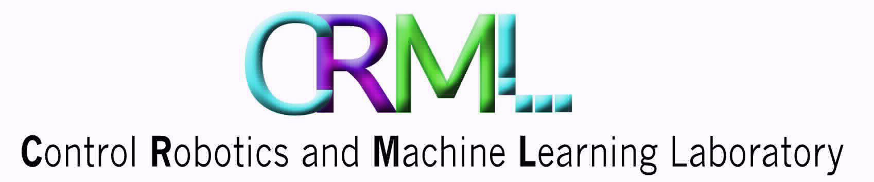
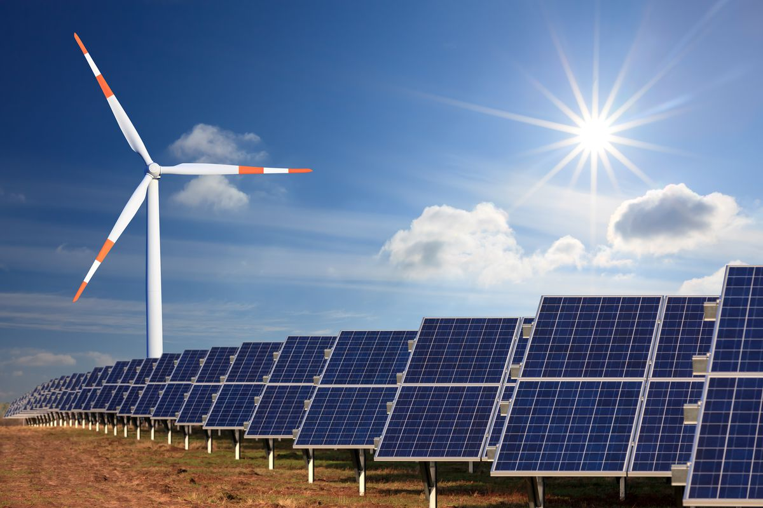
אספקת אנרגיה מתמדת עבור מקום חיוני דל אמצעים
אלעד יצחק וגיא דאובר
בהנחיית מייקל פרל
"Gordon Brown thinks you can solve climate change by changing your lightbulbs. I think you should solve climate change by changing the government"
Siân Berry

Slide 2
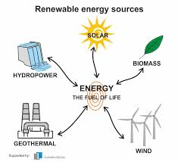
תוכן עניינים
אנרגיה מתחדשת ורשת חשמל אוטונומית
מקורות אנרגיה ומקורות אגירה מתחדשים
ניתוח כלכלי ופתרון אופטימלי
ניתוח נתוני צריכת החשמל בבית חולים טיפוסי בטקסס
ניתוח המידע:
ניתוח פשטני
אנליזה מורחבת
אופטימיזציה לפי עיקרון ה- Energy Matching
מקרי קצה
השוואה בין האופטימיזציות
השוואה מול עבודות קודמות
סיכום ומסקנות

Slide 3
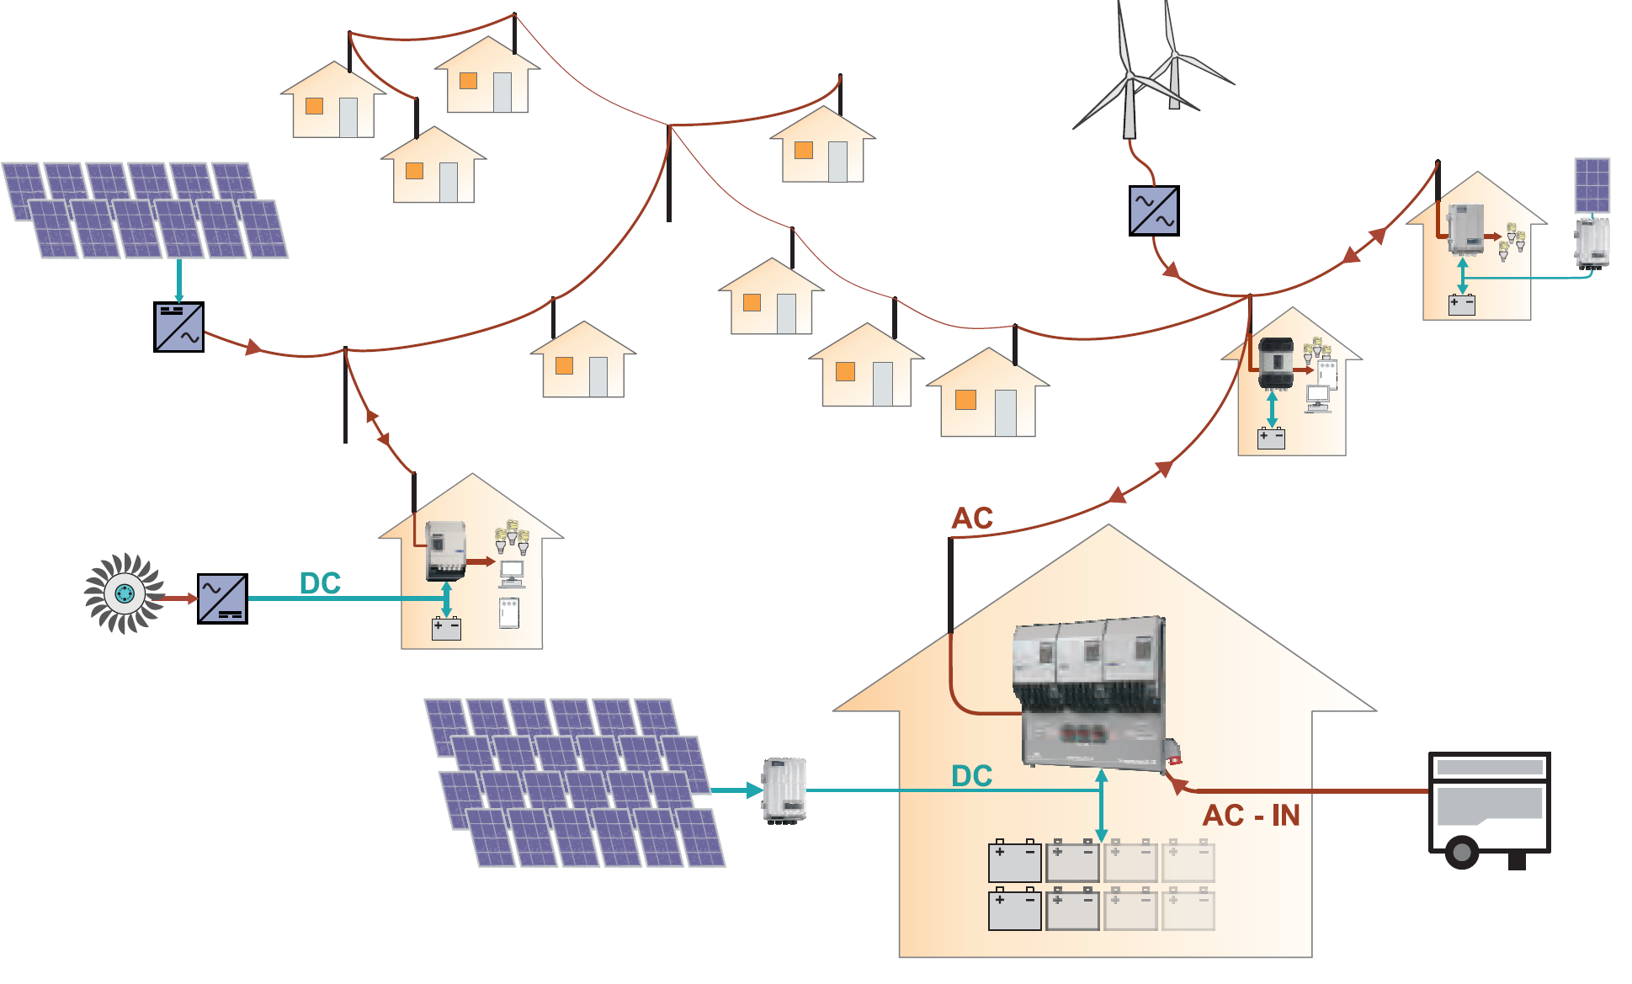
אנרגיה מתחדשת ורשת חשמל אוטונומית
שימוש באנרגיה מתחדשת הוא כורח המציאות, לאור ההתחממות הגלובלית, ומשבר האקלים אשר הולך ומחריף.
המעבר לאנרגיה מתחדשת מצריך מערכת הכוללת ייצור ושינוע של חשמל בצורה מבוזרת, תוך שימוש ב- mini grids.
יצור חשמל מאנרגיה מתחדשת הולך ונעשה זול יותר וזמין יותר.
בעזרת מקורות אנרגיה מתחדשים ניתן ליצור mini-grid, תוך יעילות כלכלית ועמידה באילוצים שונים.
Notes:
גיא
אחד האתגרים המדוברים בשנים האחרונות ברחבי העולם הוא ההתחממות הגלובאלית. כתוצאה מכך, עולה הסוגיה כי ההתחממות העולמית היא תוצאה של פליטה של גזי חממה (מעשה ידי אדם). ההסכמה עם טענה זו, הובילה ללחץ על פוליטיקאים בעולם לנקוט צעדי חקיקה שיצמצמו את השימוש במקורות אנרגיה מתכלים, יעודדו מעבר לשימוש במקורות אנרגיה חלופיים, ובאופן כללי יפחיתו את חותם הפחמן של מדינות העולם. לכן, נרצה לספק אנרגיה זו בעזרת מקורות אנרגיה מתחדשים וללא תחנות חשמל מזהמות.
ייצור החשמל ברחבי העולם מאנרגיה מתחדשת הולך ונעשה משמעותי. המעבר לאנרגיה מתחדשת מצריך מערכת הכוללת ייצור ושינוע של חשמל בצורה מבוזרת, תוך שימוש ב- mini grids. ייצור חשמל מאנרגיה מתחדשת הולך ונעשה זול יותר וזמין יותר, עם התפתחות הטכנולוגיות השונות וירידת המחירים.
צרכני אנרגיה גדולים וחיוניים, מחויבים באספקת אנרגיה בכל עת ובכל תנאי מזג אוויר. ישנן מדינות בהן לא ניתן לספק זאת (מדינות עולם שלישי בעיקר). בעזרת מקורות אנרגיה מתחדשים ניתן ליצור mini-grid וכך למלא צורך זה, תוך יעילות כלכלית ועמידה באילוצים שונים.

Slide 4
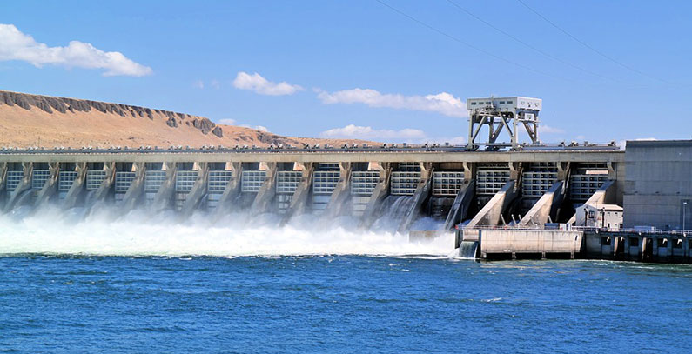
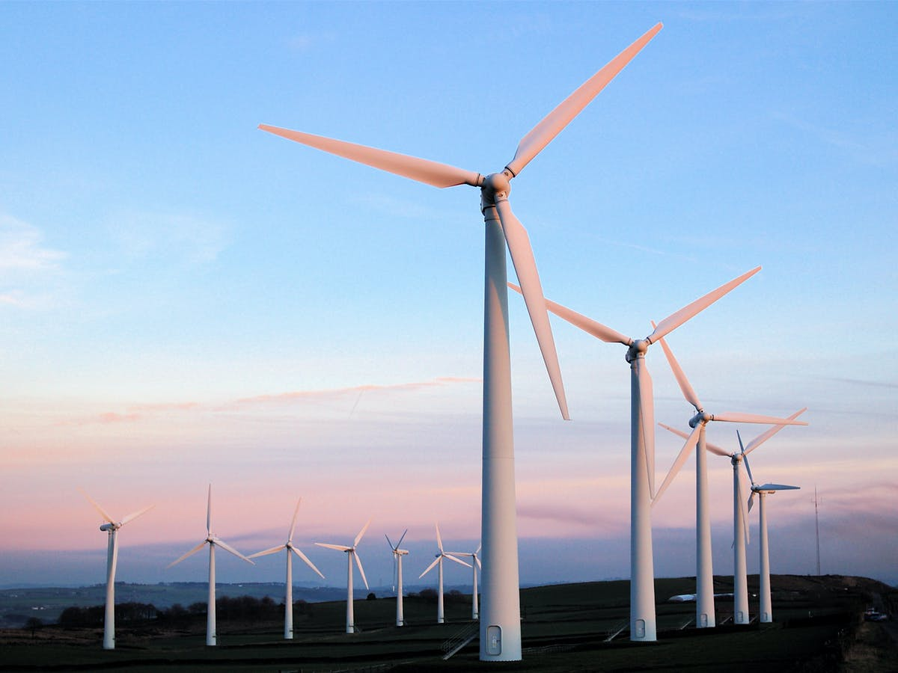
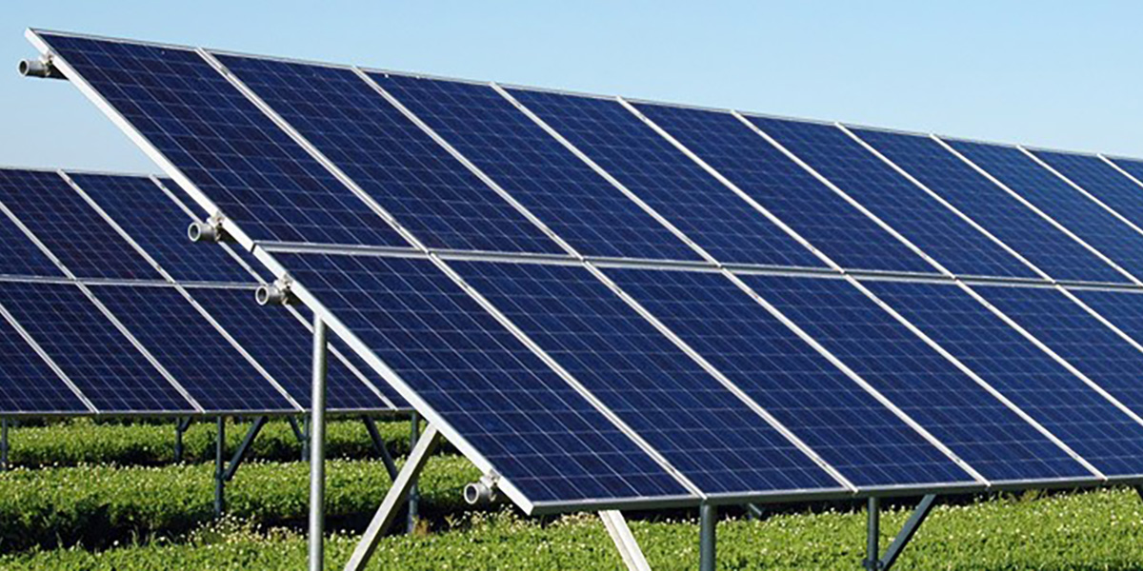
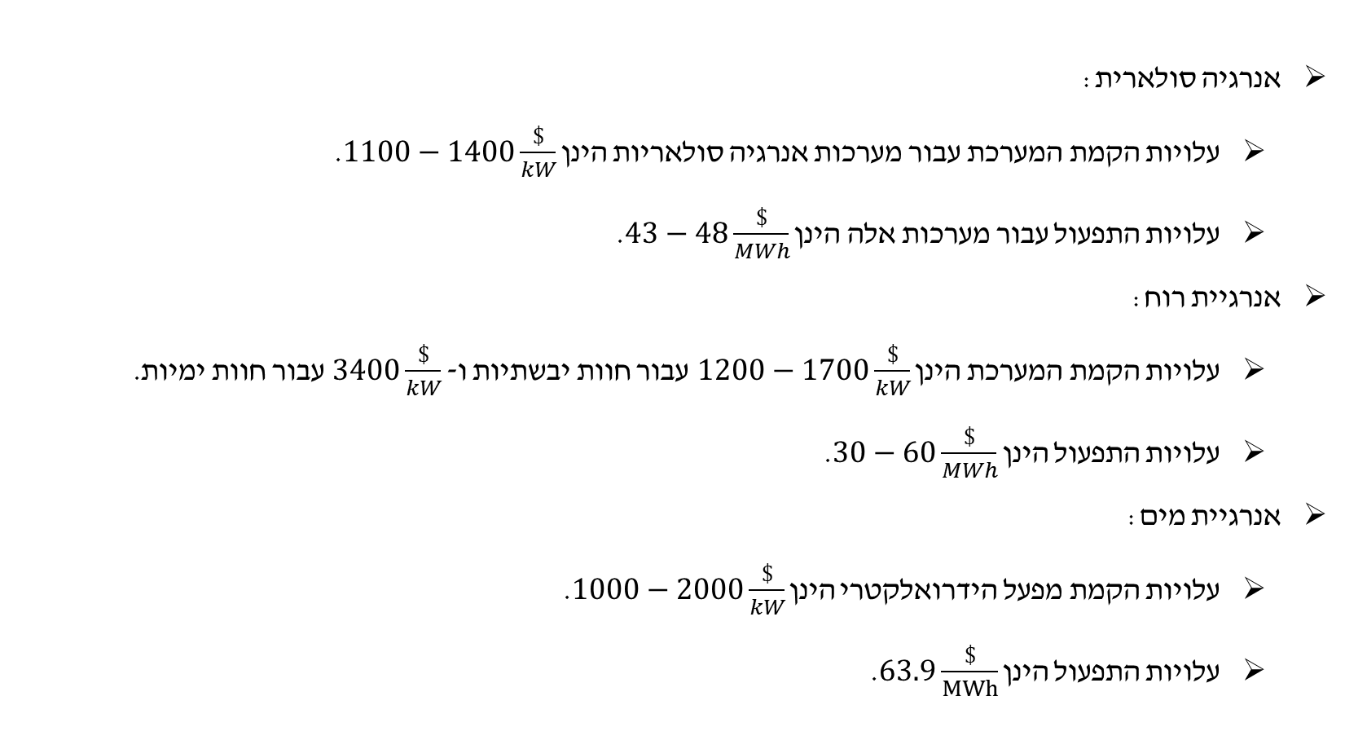
מקורות אנרגיה מתחדשים
אנרגיה סולארית:
עלויות הקמת המערכת עבור מערכות אנרגיה סולאריות הינן $1100−1400\frac{\$}{kW}$.
עלויות התפעול עבור מערכות אלה הינן $43−48\frac{\$}{MWh}$.
אנרגיית רוח:
עלויות הקמת המערכת הינן $1200−1700\frac{\$}{kW}$ עבור חוות יבשתיות ו- $3400\frac{\$}{kW}$ עבור חוות ימיות.
עלויות התפעול הינן $30−60\frac{\$}{MWh}$.
אנרגיית מים:
עלויות הקמת מפעל הידרואלקטרי הינן $1000−2000\frac{\$}{kW}$.
עלויות התפעול הינן $63.9\frac{\$}{MWh}$.
Notes:
גיא
מקורות טבעיים בכדור הארץ, כמו שמש, רוח ומים, אוגרים בתוכם צורות שונות של אנרגיה, אשר ניתן להמירן לאנרגיה חשמלית ולנצלן כתחליף לגנרטורים קונבנציונליים.
אנרגיה סולארית היא אנרגיה שמקורה בקרינת השמש. מתקני אנרגיה סולארית ממירים את הקרינה האלקטרומגנטית שמגיעה מהשמש לאנרגיה תרמית או לחשמל. קצירת אנרגיה פוטו-וולטאית: שימוש בתאים פוטו-וולטאיים להמרת אור לזרם ישר.
בשנים האחרונות חלה עליה ביעילות פאנלים סולאריים וירידה במחיריהם. מודול פוטו-וולטאי (ידוע בכינויו – פאנל סולארי), או PV, הוא מכלול של תאים פוטו-וולטאיים המאוגדים במסגרת להתקנה. אוסף של מודולי PV נקרא פאנל PV ומערכת של לוחות היא מערך סולארי.
עלויות הקמת המערכת עבור מערכות אנרגיה סולאריות הינן $1100−1400\frac{\$}{kW}$. עלויות התפעול עבור מערכות אלה הינן $43−48\frac{\$}{MWh}$.
אנרגיית רוח היא אנרגיה המנצלת את התנועה של הרוח בקו ישר (אנרגיה קינטית) וממירה אותה לאנרגיה זמינה. הפקת חשמל מאנרגיית הרוח מבוססת על טורבינות רוח בים או ביבשה. טורבינה מודרנית מכילה 3 להבים אופקיים על מגדל גבוה, אשר מסתובבים עם כיוון הרוח, חוגה וגנרטור.
עלויות הקמת המערכת הינן $1200−1700\frac{\$}{kW}$ עבור חוות יבשתיות ו- $3400\frac{\$}{kW}$ עבור חוות ימיות. עלויות התפעול הינן $30−60\frac{\$}{MWh}$.
את האנרגיה מתנועת המים ניתן להסב בקלות לחשמל על ידי ניצול זרימת המים לסיבוב גלגל (טורבינה), המייצר אנרגיה חשמלית.
תחנות מבוססות אנרגיות מים הינן תלויות מיקום, ומחולקות ל-4 גדלים שונים.
עלויות הקמת מפעל הידרואלקטרי הינן $1000−2000\frac{\$}{kW}$. עלויות התפעול הינן $63.9\frac{\$}{MWh}$.

Slide 5
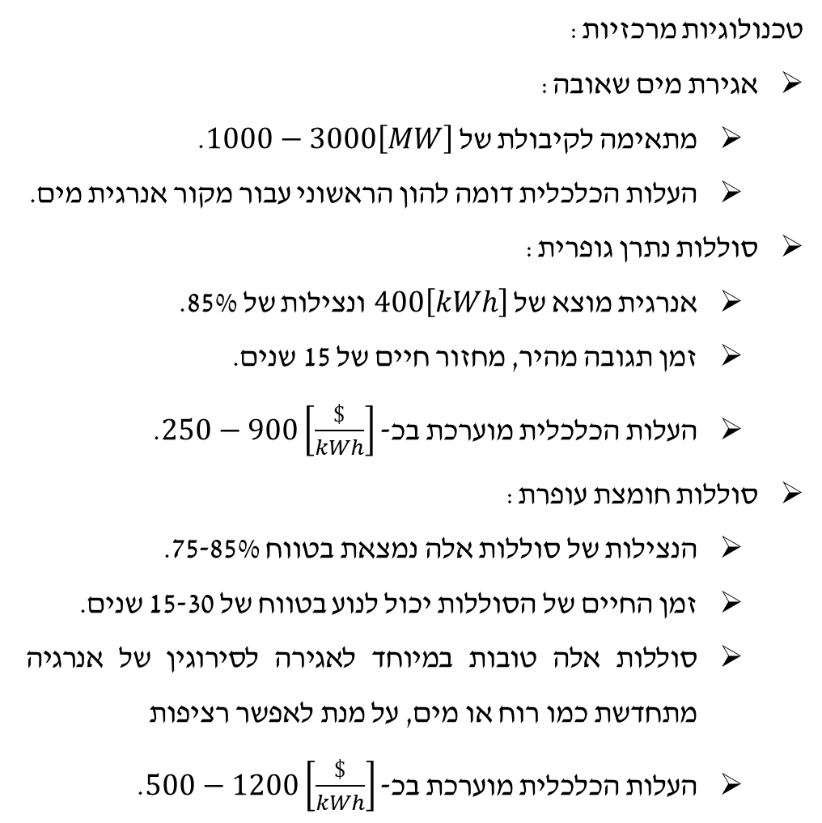
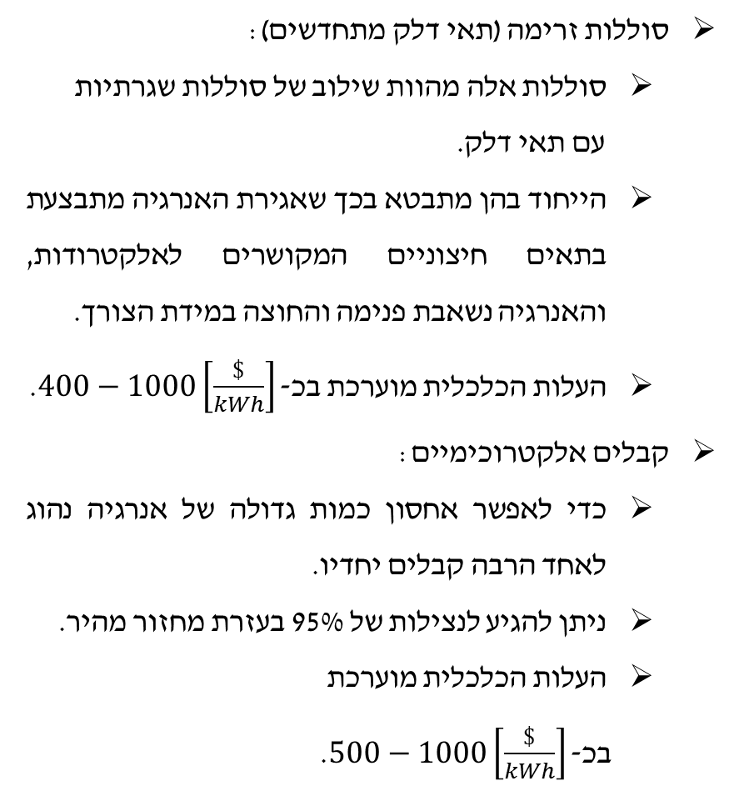
מקורות אגירת אנרגיה מתחדשים
טכנולוגיות מרכזיות:
אגירת מים שאובה:
מתאימה לקיבולת של $1000−3000\left[MW\right]$.
העלות הכלכלית דומה להון הראשוני עבור מקור אנרגית מים.
סוללות נתרן גופרית:
אנרגית מוצא של $400\left[kWh\right]$ ונצילות של 85%.
זמן תגובה מהיר, מחזור חיים של 15 שנים.
העלות הכלכלית מוערכת בכ- $250−900\left[\frac{\$}{kWh}\right]$.
סוללות חומצת עופרת:
הנצילות של סוללות אלה נמצאת בטווח 75-85%.
זמן החיים של הסוללות יכול לנוע בטווח של 15-30 שנים.
סוללות אלה טובות במיוחד לאגירה לסירוגין של אנרגיה מתחדשת כמו רוח או מים, על מנת לאפשר רציפות
העלות הכלכלית מוערכת בכ- $500−1200\left[\frac{\$}{kWh}\right]$.
סוללות זרימה (תאי דלק מתחדשים):
סוללות אלה מהוות שילוב של סוללות שגרתיות
עם תאי דלק.
הייחוד בהן מתבטא בכך שאגירת האנרגיה מתבצעת בתאים חיצוניים המקושרים לאלקטרודות, והאנרגיה נשאבת פנימה והחוצה במידת הצורך.
העלות הכלכלית מוערכת בכ- $400−1000\left[\frac{\$}{kWh}\right]$.
קבלים אלקטרוכימיים:
כדי לאפשר אחסון כמות גדולה של אנרגיה נהוג לאחד הרבה קבלים יחדיו.
ניתן להגיע לנצילות של 95% בעזרת מחזור מהיר.
העלות הכלכלית מוערכת
בכ- $500−1000\left[\frac{\$}{kWh}\right]$.
Notes:
גיא
מערכות אלה יכולות להוזיל עלויות באופן משמעותי, תוך מתן מענה לצריכת אנרגיה משתנה בטווח הארוך, והפצת האנרגיה הנאגרת בצורה יעילה וגמישה.
אגירת מים שאובה ומתאימה לקיבולת של $1000−3000\left[MW\right]$. בשיטה זו ניתן להשתמש הן כמקור אנרגיה והן כמאגר אנרגיה, לפי הצורך, תוך שימוש בשני מאגרי מים בגבהים שונים ובטורבינה. העלות הכלכלית דומה להון הראשוני עבור מקור אנרגית מים.
סוללות נתרן גופרית מתפקדת בטמפ' גבוהה-$300℃$. האלקטרודות עשויות חומרים מומסים, ובסיס הפעולה מושתת על התגובה הכימית ביניהן. לסוללות אלה זמן תגובה מהיר, אנרגית מוצא של $400\left[kWh\right]$, מחזור חיים של 15 שנים, ונצילות של 85%.
סוללות חומצת עופרת. הנצילות של סוללות אלה נמצאת בטווח 75-85%. בשל הזליגה בסוללות מסוג זה, הן אינן מתאימות לאגירת אנרגיה לטווח ארוך. סוללות אלה טובות במיוחד לאגירה לסירוגין של אנרגיה מתחדשת כמו רוח או מים, על מנת לאפשר רציפות באספקתה.
סוללות זרימה (תאי דלק מתחדשים): סוללות אלה מהוות שילוב של סוללות שגרתיות עם תאי דלק. הייחוד בהן מתבטא בכך שאגירת האנרגיה מתבצעת בתאים חיצוניים המקושרים לאלקטרודות, והאנרגיה נשאבת פנימה והחוצה במידת הצורך. זמן התגובה שלהן יחסית איטי.
ניתן להשתמש בקבלים כדי לאפשר אחסון כמות גדולה של אנרגיה. כל קבל יכול לתמוך במתח של עד V0.9. נהוג לאחד הרבה קבלים יחדיו על מנת להגדיל את המתח הנתמך. הקבלים יכולים לתפקד לאורך עשרות אלפי מחזורים, עם זליגה יחסית קטנה, בעיקר עבור האלקטרוליט האורגני. הזליגה עלולה להקטין אגירה לטווח ארוך, אך ניתן להגיע לנצילות של 95% בעזרת מחזור מהיר. צפיפות האנרגיה של הקבלים ממוצעת, אך זמן התגובה שלהם מהיר ביותר.
קיבולת האנרגיה שלהם נמוכה יחסית, ויש צורך בהמרה מתוחכמת מסוג AC-DC על מנת לתמוך במתח יציאה קבוע.

Slide 6
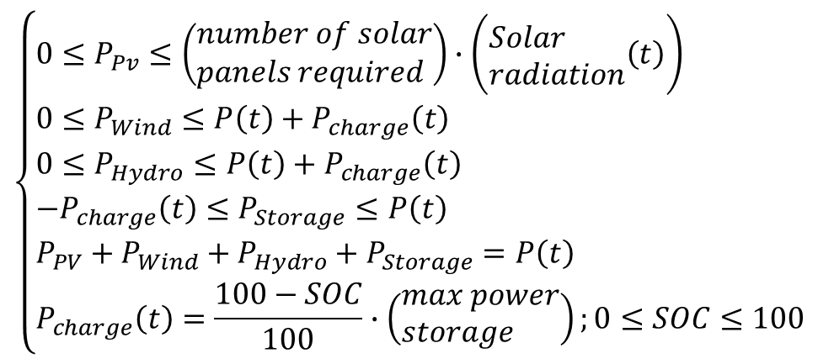
ניתוח כלכלי ופתרון אופטימלי
ישנו צורך במציאת פתרון אופטימלי מבחינת עלות כלכלית וזמינות האנרגיה המתחדשת.
מבחינה כספית – יש לאפיין את יצרני האנרגיה ואת מאגרי האנרגיה באמצעות פונקציות מחיר.
מבחינת זמינות האנרגיה:
נבדוק האם בית החולים נמצא ליד מקור מים שניתן לנצלו בשביל אנרגיה הידרואלקטרית.
נמצא את מספר הפאנלים הדרוש.
נחליט מתי ניתן להשתמש באנרגיית הרוח.
$$\left\{\begin{aligned}&0≤P_{Pv}≤\left(\begin{aligned}&number of solar \\ &panels required\end{aligned}\right)∙\left(\begin{aligned}&Solar \\ &radiation\end{aligned}\left(t\right)\right) \\ &0≤P_{Wind}≤P\left(t\right)+P_{charge}\left(t\right) \\ &0≤P_{Hydro}≤P\left(t\right)+P_{charge}\left(t\right) \\ &−P_{charge}\left(t\right)≤P_{Storage}≤P\left(t\right) \\ &P_{PV}+P_{Wind}+P_{Hydro}+P_{Storage}=P\left(t\right) \\ &P_{charge}\left(t\right)=\frac{100−SOC}{100}∙\left(\begin{aligned}&max power \\ &storage\end{aligned}\right);0≤SOC≤100\end{aligned}\right.$$
Notes:
גיא
ישנו צורך במציאת פתרון אופטימלי מבחינת עלות כלכלית וזמינות האנרגיה המתחדשת – דהיינו לפי מצב מזג האוויר.
מבחינה כספית – יש לאפיין את יצרני האנרגיה ואת מאגרי האנרגיה באמצעות פונקציות מחיר. זאת על מנת לתת ערך כספי לכל מתקן במונחים של עלות ליחידת הספק ועלות ראשונית כך שיהיה ניתן לתעדף את הפתרון הזול ביותר בעלותו הכוללת.
מבחינת זמינות האנרגיה – ראשית, נבדוק האם בית החולים נמצא ליד מקור מים שניתן לנצלו בשביל אנרגיה הידרואלקטרית. שנית, נמצא את מספר הפאנלים הדרוש (כך נוכל למצוא את המגבלה על האנרגיה הסולארית). לבסוף, נחליט מתי ניתן להשתמש באנרגיית הרוח לפי מהירותה (כאשר מהירות הרוח עוברת את מהירות הסף ניתן להשתמש באנרגיית רוח).
לאור הגבלות אלה נוכל לבצע אופטימיזציה כלכלית. הפתרון האופטימלי יהיה הפתרון המינימלי לעלויות כאשר התנאים האלה מתקיימים.
נשים לב כי $P_{Storage}$ יכול להיות שלילי מכיוון שהספק שלילי הינו הסימון לטעינת המאגר. גודל הטעינה המקסימלית יכול להיות החוסר הזמני בהספק המתבטא במרחק של ה- SOC ממאה אחוז. נבהיר כי לאגירת האנרגיה נעשה אופטימיזציה נוספת כך שעלויות אגירת האנרגיה ימוזערו.

Slide 7
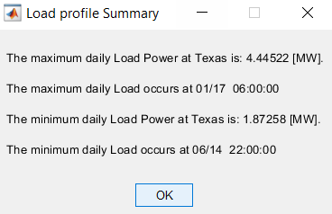
ניתוח נתוני צריכת החשמל בבית חולים טיפוסי בטקסס
נשים לב לכמה נקודות מרכזיות:
נצפה כי בקיץ צריכת החשמל תהיה נמוכה יותר.
נשים לב למחזוריות של שבוע בצריכת החשמל היומית.
נשים לב לשיאי הצריכה היומיים.
Notes:
אלעד
ננתח את נתוני צריכת החשמל מתוך הנחה כי צריכת החשמל עבור המתקנים הרפואיים (למשל מכשירי הרנטגן, CT וכדו') הינה קבועה לאורך כל השנה. לכן, שינוי צריכת החשמל יבואו עקב שינוי מזג האוויר (אשר דורשים חימום/קירור, בהתאם לטמפרטורות).
התרשים הראשון (השמאלי העליון) מראה את צריכת החשמל השעתית במשך שנה (ב- kWh). התרשים השני (הימני העליון) מציג את ממוצע צריכת החשמל החודשי (ב- kWh).
התרשימים השלישי והרביעי (בשורה האמצעית) מציגים את ממוצע צריכת החשמל היומית במשך חצי שנה.
התרשימים האחרונים (בשורה התחתונה) מראים כדוגמה את צריכת החשמל השעתית (ב- kWh) ביום טיפוסי בקיץ (1/6) וביום טיפוסי בחורף (1/12).
נשים לב כי עונת הקיץ מתרחשת בין חודש מאי לחודש ספטמבר. לכן, נצפה כי הממוצע החודשי של צריכת החשמל בבית החולים ירד בתאריכים אלה.
נשים לב למחזוריות שבועית בצריכת החשמל. לקראת סוף השבוע ישנה ירידה חדה בצריכה. הדבר הגיוני מתוך ההנחה כי בסוף השבוע רמת הפעילות יורדת (פחות אנשי צוות מאיישים את המחלקות, פחות בדיקות במכשירים בעלי צריכת חשמל גבוהה וכדו').
נשים לב כי כמו שציפינו, צריכת החשמל המקסימלית תהיה ב- 17 בינואר בשעה 6:00 (שיא החורף). הדבר הגיוני מכיוון שבית החולים דורש חימום בתאריך זה. בשעה זו ניתן להניח כי מספר הבדיקות מתחיל לעלות והעומס על בית החולים מתחיל לעלות לכן נצפה לצריכה מקסימלית. בנוסף, הצריכה המינימלית תהיה ב- 14 ליוני בשעה 22:00 (שיא הקיץ). הדבר הגיוני מכיוון שלפי ממוצעי הטמפרטורות, ניתן להניח כי בשעה זו בית החולים דורש פחות מיזוג אוויר עקב מזג האוויר הנוח. בנוסף, ניתן להניח כי העומס על בית החולים פוחת בשעה זו.

Slide 8
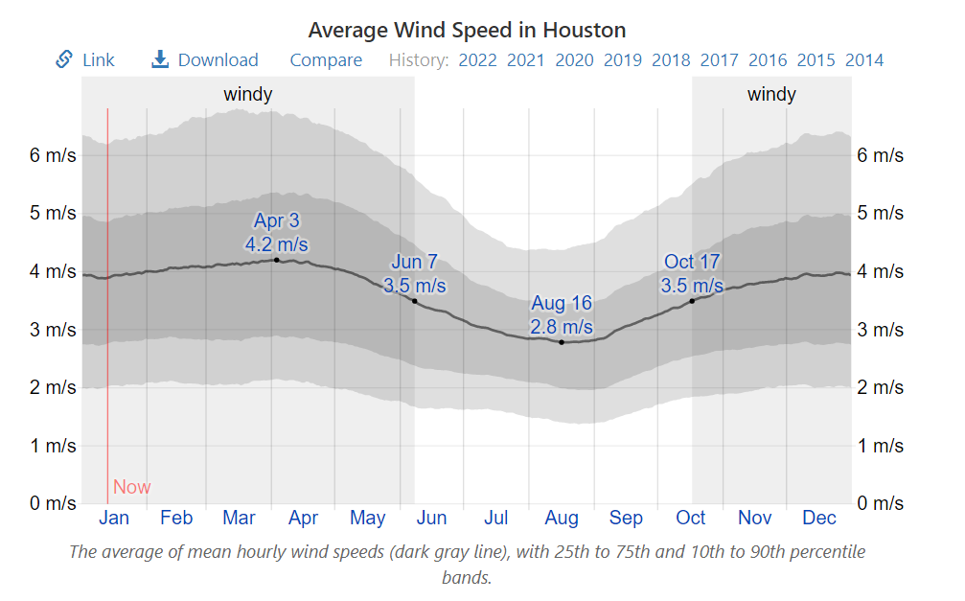
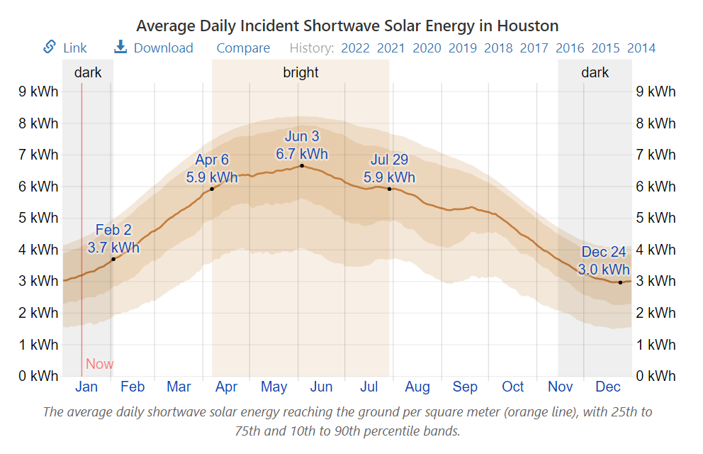
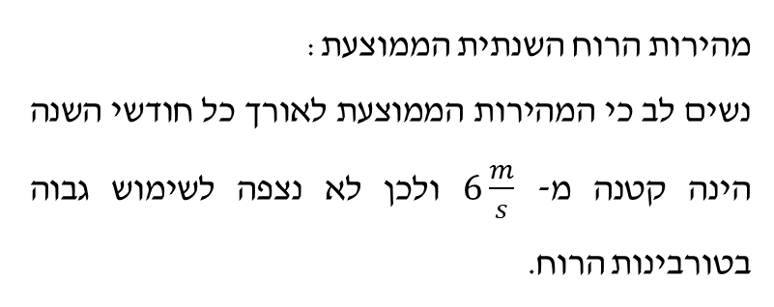
יכולת השימוש במקורות המתחדשים
מהירות הרוח השנתית הממוצעת:
נשים לב כי המהירות הממוצעת לאורך כל חודשי השנה הינה קטנה מ- $6\frac{m}{s}$ ולכן לא נצפה לשימוש גבוה בטורבינות הרוח.
אנרגיית הקרינה הסולארית:
נשים לב כי בחודשי הקיץ ישנה קרינה חזקה יותר ולכן נצפה לשימוש נרחב יותר באנרגיה סולארית במיקום זה.
Notes:
אלעד
נשים לב כי המהירות הממוצעת לאורך כל חודשי השנה הינה קטנה מ- $6\frac{m}{s}$ ולכן לא נצפה לשימוש גבוה בטורבינות הרוח (טורבינות רוח מסוגלות לספק חשמל בנצילות טובה מעל מהירות של $6\frac{m}{s}$).
נשים לב כי בחודשי הקיץ ישנה קרינה חזקה יותר ולכן נצפה לשימוש נרחב יותר באנרגיה סולארית במיקום זה.

Slide 9
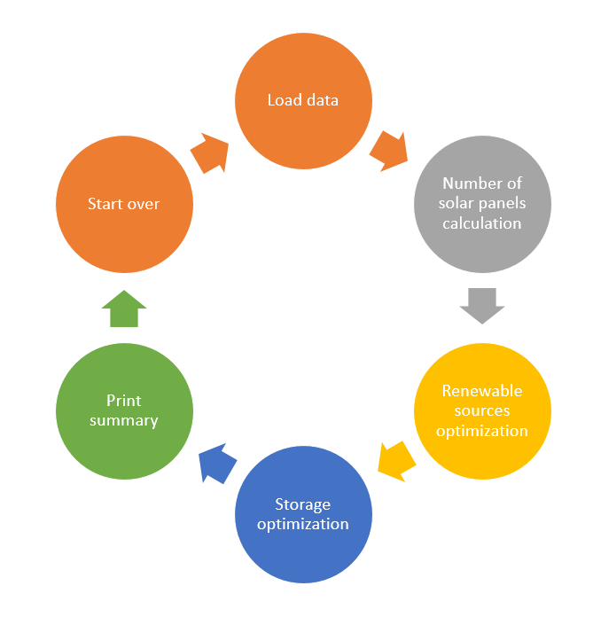
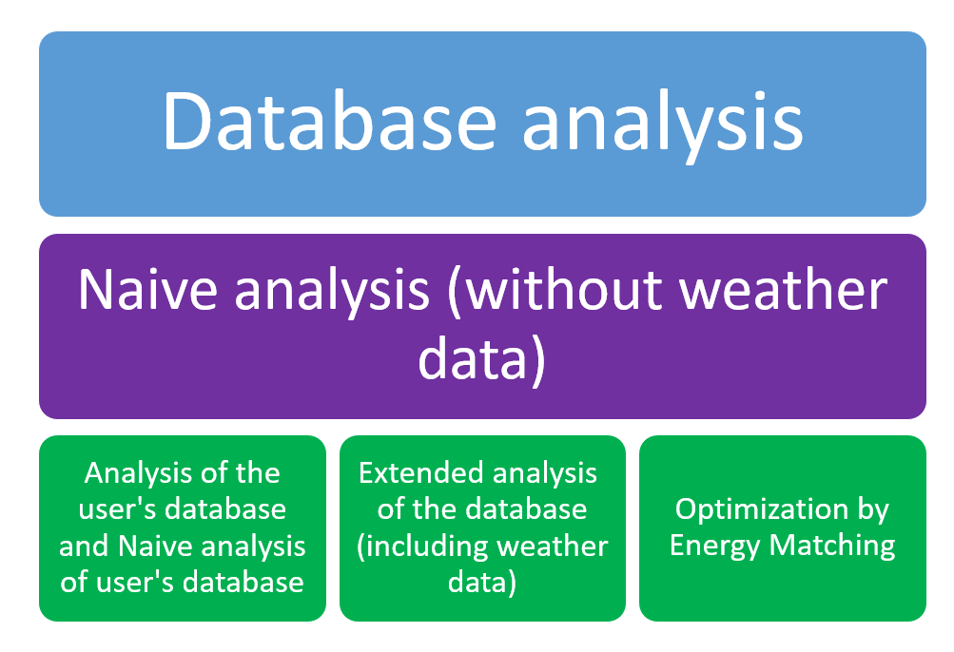
ניתוח המידע
המידע נותח בעזרת Matlab. בנינו שלושה סוגי אופטימיזציות:
ניתוח פשטני.
אנליזה מורחבת.
אופטימיזציה לפי עיקרון ה- Energy Matching.
Notes:
אלעד
במהלך עבודתנו, בנינו פרויקט אשר עובד על תוכנת Matlab. כחלק מהצגת הפתרון, למשתמש ישנה אפשרות בחירה לעבור על כל השלבים הלוגיים בניתוח צריכת החשמל כפי שאנו רצינו – מהצגת הצריכה החשמלית עד לניתוח שעתי של הצריכה ואופטימזיציה של המקורות המתחדשים על מנת לקבל תחליף לחיבור לרשת החשמל. נדגיש כי כל הממשק שלנו הינו User – Interactive והוא מתבצע בעזרת שאלות המגיעות אל המשתמש בעזרת Dialog boxes.
במהלך הרצת התוכנית, נעבור דרך כמה שלבים על מנת שהמשתמש יוכל ללמוד את דרכי הניתוח והשלבים שעברנו על מנת לקבל את האופטימיזציה הסופית:
נציג את ניתוח מאגר המידע המקומי.
יתקיים ניתוח פשטני של הצריכה. ניתוח זה יתרחש תחת הגבלות מאוד כלליות ולכן הוא נותן סדר גודל כללי בלבד לתוצאות הסופיות. ניתוח זה מהווה את האופטימיזציה הכללית ביותר ואינו מתחשב כלל בנתוני מזג האוויר.
נבצע אופטימיזציה מדויקת יותר לניתוח מאגר המידע שלנו. האופטימיזציה מתבצעת עבור כל שעה בנפרד ותלויה במזג אוויר, בקירבה למאגר מים ובמספר מקורות האנרגיה המתחדשת הנבחרים. מכיוון שהאופטימיזציה הזו מתחשבת בנתוני מזג האוויר ניתן לנתח את מאגרי המידע בצורה יותר מדויקת.
נבצע אופטימיזציה לפי עיקרון ה- Energy matching. לפי עיקרון זה, טעינת המאגר תתבצע במהירות האפשרית ובקצב המקסימלי הניתן לפי תנאי מזג האוויר. זו האופטימיזציה המרכזית והסופית שלנו. אופטימיזציה זו היא המדויקת ביותר שניתנת בתוכנה שלנו ומתחשבת בכל מה שלמדנו במהלך הפרויקט.

Slide 10
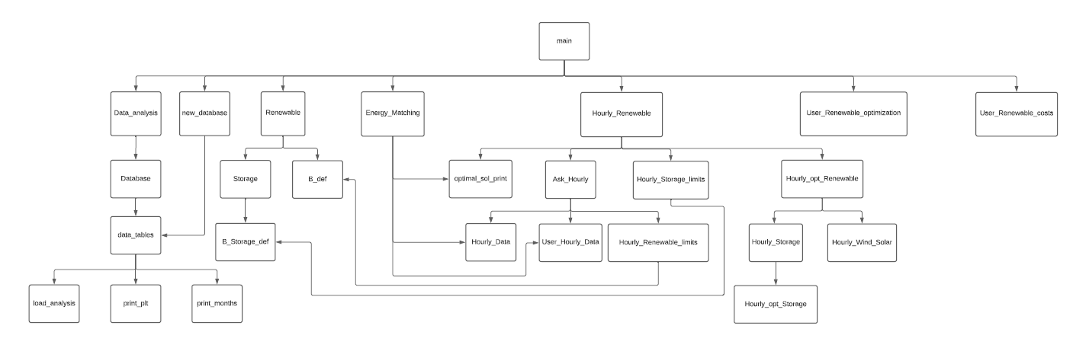
קוד ה- Matlab
במהלך כתיבת הקוד כתבנו תוכנית ראשית (main.m) ועשרים וחמש פונקציות נוספות למימוש התהליכים המשניים.

Slide 11
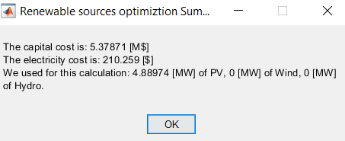
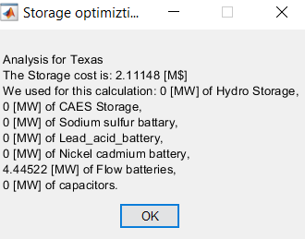
ניתוח פשטני
נצפה כי המערכת תבחר את מקור אגירת האנרגיה הזול ביותר – Flow batteries.
נצפה כי מקור האגירה יוכל לספק את האנרגיה המקסימלית הנדרשת במערכת.
נצפה כי המערכת תבחר באנרגיה הסולארית כאנרגיה המועדפת.
נבהיר כי תוצאות אלה מהוות הערכה גסה של המקורות ואינן משקפות את המצב האמיתי. המערכת במצב זה אינה מתחשבת בתנאי מזג האוויר או בשינוי השעתי או העונתי של צריכת האנרגיה.
Notes:
אלעד
נבצע ניתוח פשטני של מאגר המידע עבור טקסס. נצפה כי המערכת תבחר את מקור אגירת האנרגיה הזול ביותר – Flow batteries. נצפה כי מקור האגירה יכיל את האנרגיה המקסימלית הנדרשת במערכת.
בנוסף, לפי ניתוח מזג האוויר לעיל, נצפה כי המערכת תבחר באנרגיה הסולארית כאנרגיה המועדפת. המערכת תיקח טווח ביטחון של 10% בצריכת החשמל הדרושה.
תוצאות אלה מהוות הערכה גסה של המקורות ואינן משקפות את המצב האמיתי. המערכת במצב זה אינה מתחשבת בתנאי מזג האוויר או בשינוי השעתי או העונתי של צריכת האנרגיה.

Slide 12
אנליזה מורחבת
נשים לב לכמה נקודות מרכזיות:
נעדיף להשתמש במקור האנרגיה הסולארי, כפי שציפינו.
נשתמש ברוח כמקור אנרגיה מתחדש משני.
בשאר השעות נשתמש באגירת האנרגיה.
Notes:
אלעד
נשים לב באיור כי לאורך כל השנה, נעדיף להשתמש במקור האנרגיה הסולארי, כפי שציפינו. בנוסף, ניתן לראות כי ישנן שעות בהן ניתן להשתמש ברוח וניקח אותו כמקור אנרגיה מתחדש משני. נשים לב ששעות אלה מתרחשות בעיקר בחורף (כפי שראינו בגרף המתאר את מהירות הרוח, ממוצע המהירות יותר קרוב למהירות הסף בחודשים אלה). בשאר השעות נשתמש באגירת האנרגיה (במידה ואין מספיק קרינה או אין מספיק רוח על מנת להשתמש במקורות אלה).

Slide 13
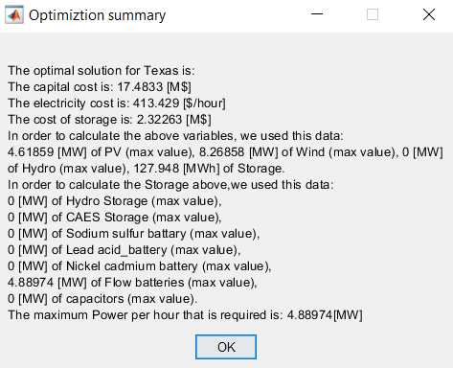
אנליזה מורחבת
נשים לב לכמה נקודות מרכזיות:
ישנו שימוש יותר קטן במקורות האגירה בקיץ.
ה- SOC אינו מתאפס. נתקן זאת באופטימיזציה לפי עיקרון ה- Energy Matching.
לסיכום, קיבלנו עלויות יותר מציאותיות. השיאים דומים (עד כדי מרווח הביטחון שלקחנו). בנוסף, ניתן לראות כי ישנו הבדל משמעותי בעלויות אך אנו נמצאים באותו סדר גודל של עלויות.
Notes:
אלעד
האיור מתאר את מצב הטעינה עבור מקורות האנרגיה. נשים לב כי ישנו שימוש יותר קטן במקורות האגירה בקיץ (כפי שציפינו עקב תנאי מזג האוויר).
בנוסף, נשים לב כי ה- SOC אינו מתאפס. הדבר נובע מהחישובים הפנימיים של ה- SOC וגודל המאגר (מבחינת הגדרתו במהלך החישוב). הדבר מתוקן בהמשך באופטימיזציה לפי עיקרון ה- Energy Matching.
לסיכום, קיבלנו עלויות יותר מציאותיות. השיאים דומים (עד כדי מרווח הביטחון שלקחנו). בנוסף, ניתן לראות כי ישנו הבדל משמעותי בעלויות אך אנו נמצאים באותו סדר גודל של עלויות (יראה בבירור בסוף).

Slide 14
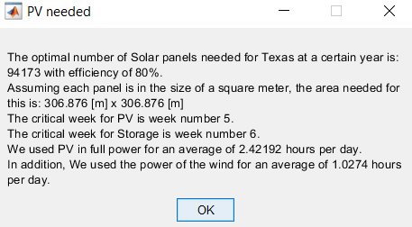
אופטימיזציה לפי עיקרון ה- Energy Matching
השבוע הקריטי עבור הפאנלים הוא השבוע החמישי ועבור אגירת האנרגיה הוא השבוע השישי.
בממוצע נשתמש בכל הפאנלים הסולאריים בשיא תפוקתם למשך 2.42 שעות ביממה וברוח למשך 1.03 שעות ביממה.
עיקר השימוש באנרגיה מתחדשת הוא בעזרת אנרגיה סולארית.
ישנן שעות בהן ניתן להשתמש ברוח ולא ניתן להשתמש באנרגיה סולארית (או שאנרגיה זו אינה מספיקה) ולכן נשתמש באנרגית הרוח.
נשתמש במקורות אגירת אנרגיה.
השימוש במקורות האגירה יותר נמוך בחודשי בקיץ כפי שנוכל לצפות.
Notes:
אלעד
ראשית נמצא את מספר הפאנלים הדרוש עבור הנצילות הנבחרת. בנוסף, נציג למשתמש גם את השטח הדרוש להקמת חוות הפאנלים.
נשים לב כי השבוע הקריטי (השבוע שלפיו נקבע את גודל המאגר או את מספר הפאנלים הדרוש) עבור הפאנלים הוא השבוע החמישי ועבור אגירת האנרגיה הוא השבוע השישי. בנוסף נשים לב כי בממוצע נשתמש בכל הפאנלים הסולאריים בשיא תפוקתם למשך 2.42 שעות ביממה וברוח למשך 1.03 שעות ביממה.
נשים לב באיור כי עיקר השימוש באנרגיה מתחדשת הוא בעזרת אנרגיה סולארית. ישנן שעות בהן ניתן להשתמש ברוח ולא ניתן להשתמש באנרגיה סולארית (או שאנרגיה זו אינה מספיקה) ולכן נשתמש באנרגית הרוח. בנוסף נשתמש במקורות אגירת אנרגיה. נשים לב כי השימוש במקורות האגירה יותר נמוך בחודשי בקיץ כפי שנוכל לצפות.

Slide 15
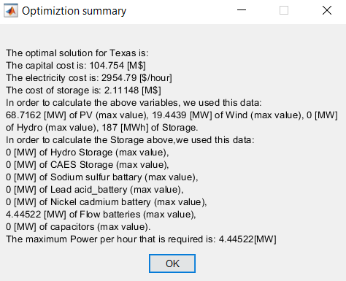
אופטימיזציה לפי עיקרון ה- Energy Matching
מצב הטעינה עבור מקורות האנרגיה:
ישנו שימוש יותר קטן במקורות האגירה בקיץ.
הימים הקריטים הם בימי החורף.
זו האופטימיזציה הכי מציאותית שפיתחנו בפרוייקט לכן קיבלנו עלויות יותר מציאותיות.
טעינת האנרגיה מתרחשת כשניתן.
השיאים עבור אנרגיית הרוח והאנרגיה הסולארית גבוהים משמעותית ולכן העלויות גבוהות יותר.
Notes:
אלעד
ניתן לראות את מצב הטעינה עבור מקורות האנרגיה. נשים לב כי ישנו שימוש יותר קטן במקורות האגירה בקיץ (כפי שציפינו עקב תנאי מזג האוויר). נשים לב כי הימים הקריטים הם בימי החורף מכיוון שיכולים להיות ימים בהם לא נוכל להשתמש כלל במקורות האנרגיה המתחדשת (ובפרט באנרגיה הסולארית) לכן נצטרך להשתמש ביותר אנרגיה ממקורות אגירת האנרגיה.
זו האופטימיזציה הכי מציאותית שפיתחנו בפרוייקט לכן קיבלנו עלויות יותר מציאותיות. טעינת האנרגיה מתרחשת כשניתן. בנוסף, השיאים עבור אנרגיית הרוח והאנרגיה הסולארית גבוהים משמעותית (עקב הצורך בטעינה על מנת להתכונן לבאות) ולכן העלויות גבוהות יותר.

Slide 16
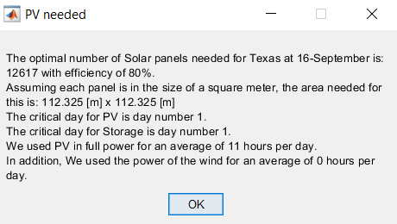
אופטימיזציה לפי עיקרון ה- Energy Matching – 16/9
נשתמש בכל הפאנלים הסולאריים בשיא תפוקתם למשך 11 שעות.
ברוח לא נשתמש כלל.
עיקר השימוש באנרגיה מתחדשת הוא בעזרת אנרגיה סולארית.
ישנן שעות בהן האנרגיה הסולארית אינה מספיקה ולכן נשתמש במקורות אגירת האנרגיה.
Notes:
אלעד
ננתח עבור יום ספציפי – בתאריך 16 בספטמבר. נשים לב כי מספר הפאנלים הדרוש נמוך משאר הניתוחים זאת עקב הצורך להגעה לשיא יותר נמוך של אנרגיה.
נשים לב כי כאשר אנו משתמשים באנרגיית האגירה אנו ננצל בדיוק את האנרגיה הדרושה לבית החולים. זאת על מנת לא ליצור עודפים שיתבזבזו. בנוסף, נעדיף להשתמש באנרגיה סולארית בשעות הרלוונטיות לספק את האנרגיה הדרושה לבית החולים. בנוסף, בשעות השימוש נטעין את מאגר האגירה לשימוש הבא. נשים לב כי ישנן שעות בהם כמות הקרינה אינה מספקת לשימוש רציף בפאנלים הסולאריים לכן נשלים את הצורך בעזרת אנרגיית האגירה.

Slide 17
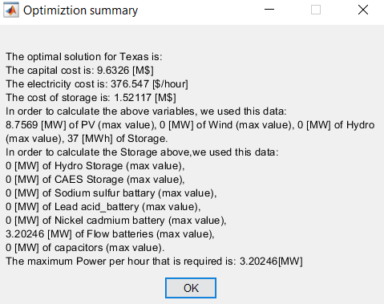
אופטימיזציה לפי עיקרון ה- Energy Matching – 16/9
מצב הטעינה עבור מקורות האנרגיה:
ישנה מחזוריות יומית במצב הטעינה של המאגר.
אנו ממצים את מאגר האנרגיה במהלך היום.
העלויות נמוכות יותר מהעלויות השנתיות.
נשים לב כי גודל המאגר הדרוש נמוך משמעותית מהצורך השנתי.
Notes:
אלעד
נשים לב באיור כי אנו ממצים את כל מאגר האנרגיה במהלך היום. בנוסף, נשים לב כי אנו מתחילים את היום במצב של טעינה מלאה ומסיימים אותו באותו מצב.
נשים לב כי העלויות נמוכות יותר מהעלויות השנתיות (והחודשיות) מכיוון שאנו נמצאים ביום טיפוסי ולא ביום בו ישנם שיאים של צריכת אנרגיה. לכן האנרגיה אינה גבוהה במיוחד ואינה נמוכה במיוחד. בנוסף נשים לב כי גודל המאגר הדרוש נמוך משמעותית מהצורך השנתי (זאת מכיוון שאנו לא צריכים "לחפות" על ימים בהם אין שימוש באנרגיות אחרות).

Slide 18
מקרי קצה
כאשר לא ניתן לטעון את מאגר האנרגיה בצורה מספקת ועקב תנאי מזג האוויר נצטרך להשתמש במאגר האנרגיה יותר נוכל להגיע למצב בו מצב הטעינה של הסוללה שלילי.
במצב כזה אנו טוענים כי האופטימיזציה עדיין נכונה עבור כל השעות בהן ה- SOC אינו שלילי.
Notes:
גיא
כאשר לא ניתן לטעון את מאגר האנרגיה בצורה מספקת ועקב תנאי מזג האוויר נצטרך להשתמש במאגר האנרגיה יותר נוכל להגיע למצב בו מצב הטעינה של הסוללה שלילי – דבר לא פיזיקלי.
במצב כזה אנו טוענים כי האופטימיזציה עדיין נכונה עבור כל השעות בהן ה- SOC חיובי. זאת מכיוון שהאופטימיזציה שלנו לא יכולה להתמודד עם ערכים קיצוניים ולטעון בצורה מספקת את מאגר האנרגיה. במקרה כזה, על מנת שנוכל לטעון את מאגר האנרגיה בצורה מספקת נצטרך להגדיל את מספר הפאנלים הסולאריים למספר עצום ולא פרקטי או להגדיל את גודל מאגר האנרגיה למספר עצום באותה המידה – דבר שיגרום להתייקרות במחיר ולדרישות שטח לא ישימות.

Slide 19
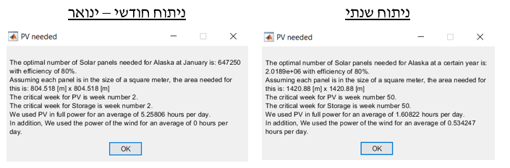
מקרי קצה
מספר הפאנלים הסולאריים עצום לכן, השטח הדרוש לפרישתם אינו ישים.
אם ניקח מספר פאנלים נמוך יותר נוכל עדיין לעמוד בדרישות האנרגיה ולהקטין את השטח הדרוש בצורה משמעותית.
Notes:
גיא
מספר הפאנלים הסולאריים עצום לכן, השטח הדרוש לפרישתם אינו ישים. כאשר לא ניתן לספק את האנרגיה הדרושה לטעינת מאגר האנרגיה ולדרישות בית החולים בצורה מספקת ועקב תנאי מזג האוויר נצטרך להגדיל את מספר הפאנלים הדרושים בצורה משמעותית.
במקרה הנדון, לקראת סוף השנה, השימוש בפאנלים סולאריים מקבל שיא דרישה הגבוה משמעותית משאר טווח השעות. בנוסף, ידוע לנו כי מדובר בתקופת החורף לכן הקרינה יותר נמוכה. לכן, אם ניקח מספר פאנלים נמוך יותר (ונפצה על כך בעזרת שימוש יותר נרחב במאגר האנרגיה) נוכל עדיין לעמוד בדרישות האנרגיה ולהקטין את השטח הדרוש בצורה משמעותית.
לדוגמה נשווה בין הניתוח השנתי של אלסקה לניתוח עבור חודש ינואר. זהו לא החודש הקריטי אלא חודש בעל שימוש יותר קטן באנרגיה סולארית. בנוסף, זהו חודש בתקופת החורף לכן הוא מייצג בצורה נאמנה מספר פאנלים נמוך יותר:
נשים לב בהשוואה כי הקטנו את מספר הפאנלים פי 3.12. ניתן להקטין את מספר הפאנלים עוד יותר.

Slide 20
מקרי קצה
כאשר לא ניתן לספק את האנרגיה הדרושה לדרישות בית החולים בצורה מספקת ועקב תנאי מזג האוויר לא נוכל להשתמש במקורות האנרגיה המתחדשים כמעט, נצטרך להגדיל את גודל המאגר הדרוש בצורה משמעותית – גם אם ברוב הזמן לא נשתמש בו כמעט.
Notes:
גיא
כאשר לא ניתן לספק את האנרגיה הדרושה לדרישות בית החולים בצורה מספקת ועקב תנאי מזג האוויר לא נוכל להשתמש במקורות האנרגיה המתחדשים כמעט, נצטרך להגדיל את גודל המאגר הדרוש בצורה משמעותית – גם אם ברוב הזמן לא נשתמש בו כמעט.
כדוגמה נציג את ניו יורק. מצב הטעינה השנתי של מאגר האנרגיה יראה כך.
כאשר השימוש במקורות האנרגיה המתחדשת הינו (איור 63).
לכן נוכל להניח כי אילו היינו מקטינים את גודל המאגר ומגדילים את מספר הפאנלים הסולאריים היינו יכולים לקבל את האנרגיה בצורה יותר יעילה.

Slide 21
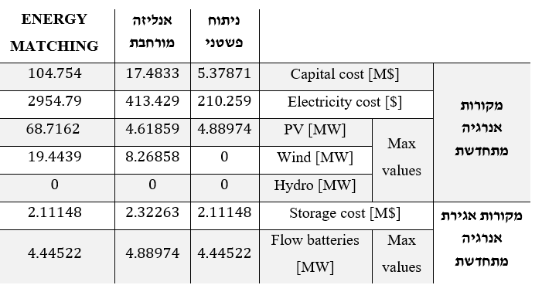
השוואה בין האופטימיזציות
עבור מקורות האגירה נקבל עלות דומה וערכי שיא דומים.
בכל הניתוחים אנו משתמשים ב- Flow batteries.
הניתוח הפשטני נותן הערכה מאוד רחוקה מההערכה הסופית שלנו.
בניתוח הפשטני אנו משתמשים רק ב- PV.
ישנה קפיצה גדולה בעלויות ההקמה והתפעול של מקורות האנרגיה המתחדשת בין הניתוחים השונים.
באנליזה המורחבת ישנו שימוש גם באנרגיית הרוח.
על מנת שנוכל לטעון את מקורות האגירה, באנליזה המורחבת ניתן להגיע למקסימום הכפול (בקירוב) מערך המקסימום עבור הניתוח הפשטני.
Notes:
אלעד
נציג השוואה בין סוגי האופטימיזציות שבנינו. נשים לב לכמה סוגיות העולות מהשוואת העלויות:
נשים לב כי עבור מקורות האגירה נקבל עלות דומה וערכי שיא דומים.
בכל הניתוחים אנו משתמשים ב- Flow batteries מכיוון שזהו המקור הזול ביותר.
נשים לב כי הניתוח הפשטני נותן הערכה מאוד רחוקה מההערכה הסופית שלנו. זאת מכיוון והוא אינו מתחשב כלל בתנאי מזג האוויר או בצורך השעתי אלא לוקח ערכים מקסימליים ומחשב לפיהם
בנוסף, נבחין כי בניתוח הפשטני אנו משתמשים רק ב- PV ללא מקורות נוספים – זאת מכיוון שמקור זה הינו המקור הזול מבין מקורות האנרגיה המתחדשים.
נשים לב כי ישנה קפיצה גדולה בעלויות ההקמה והתפעול של מקורות האנרגיה המתחדשת בין הניתוחים השונים. העלייה נובעת מערכי השיא של מקורות האנרגיה השונים.
האנליזה המורחבת מתחשבת בתנאי מזג האוויר ובשעות היממה לכן ישנו שימוש גם באנרגיית הרוח (בשעות שלא ניתן לנצל את האנרגיה הסולארית).
על מנת שנוכל לטעון את מקורות האגירה, באנליזה זו ניתן להגיע למקסימום הכפול (בקירוב) מערך המקסימום עבור הניתוח הפשטני.

Slide 22
השוואה בין האופטימיזציות
עבור האופטימיזציה לפי עיקרון ה- Energy Matching, ננצל את מערך ה- PV במלוא העוצמה כשנוכל.
על מנת שנוכל לטעון את מקורות האגירה נצטרך ערכי שיא גבוהים גם מאנרגיית הרוח.
עלויות ההקמה והתפעול מאוד גבוהות אך יותר מציאותיות.
על מנת לצמצם את עלויות ההקמה נוכל להגדיל את מאגר האנרגיה או לבחור במקור אחר כאשר ישנו חוסר.
לאחר הקמת טורבינות הרוח ניתן להקטין את גודל המערך הסולארי. לכן, עלויות ההקמה צפויות להיות יותר נמוכות.
Notes:
אלעד
עבור האופטימיזציה לפי עיקרון ה- Energy Matching, ננצל את מערך ה- PV (כתלות בעוצמת הקרינה, מערך ה- PV יספק יותר אנרגיה) במלוא עוצמתו כשנוכל.
על מנת שנוכל לטעון את מקורות האגירה נצטרך ערכי שיא גבוהים גם מאנרגיית הרוח (על מנת לספק תקופות שבהן הקרינה אינה מספיקה).
לכן, עלויות ההקמה והתפעול מאוד גבוהות אך יותר מציאותיות.
על מנת לצמצם את עלויות אלה נוכל להגדיל את מאגר האנרגיה או לבחור במקור אחר כאשר ישנו חוסר (למשל חיבור לרשת החשמל האזורית שנשתמש בה רק במידה ולא נותרת ברירה).
נשים לב כי לאחר הקמת טורבינות הרוח ניתן להקטין את גודל המערך הסולארי מכיוון שניתן לנצל יותר את טורבינות הרוח (עלות ההקמה הגבוהה היא המכשול העיקרי בשימוש בכל מערך). לכן, עלויות ההקמה צפויות להיות יותר נמוכות.

Slide 23
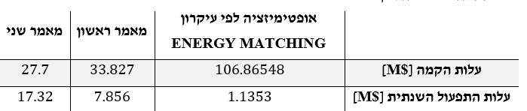
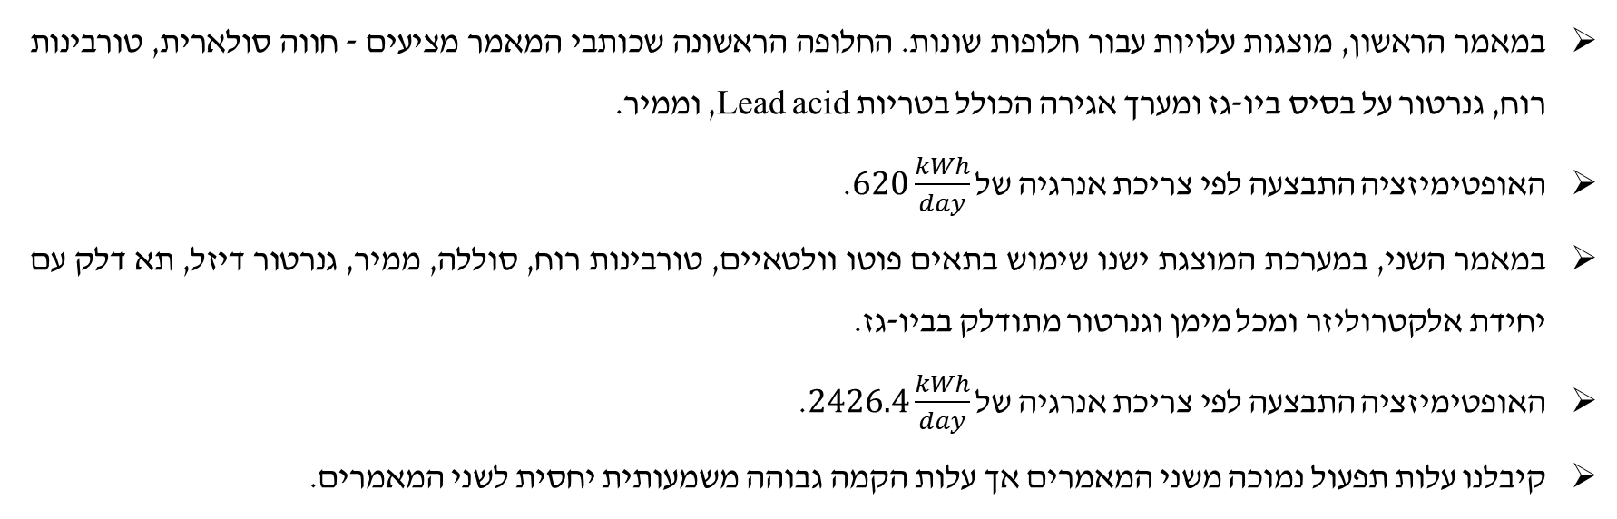
השוואה מול עבודות קודמות
במאמר הראשון, מוצגות עלויות עבור חלופות שונות. החלופה הראשונה שכותבי המאמר מציעים - חווה סולארית, טורבינות רוח, גנרטור על בסיס ביו-גז ומערך אגירה הכולל בטריות Lead acid, וממיר.
האופטימיזציה התבצעה לפי צריכת אנרגיה של $620\frac{kWh}{day}$.
במאמר השני, במערכת המוצגת ישנו שימוש בתאים פוטו וולטאיים, טורבינות רוח, סוללה, ממיר, גנרטור דיזל, תא דלק עם יחידת אלקטרוליזר ומכל מימן וגנרטור מתודלק בביו-גז.
האופטימיזציה התבצעה לפי צריכת אנרגיה של $2426.4\frac{kWh}{day}$.
קיבלנו עלות תפעול נמוכה משני המאמרים אך עלות הקמה גבוהה משמעותית יחסית לשני המאמרים.
Notes:
גיא
ננתח שני מאמרים המתארים מקרי בוחן של מערכות אנרגיה מתחדשות. מאמרים אלה מתבססים על אופטימיזציה לפי מודל הנקרא HOMER (Hybrid Optimization Model for Electric Renewables). לבסוף, נבצע השוואה בין ניתוחי העלויות של פרויקט זה לבין מקרי הבוחן.
מאמר ראשון מציע אופטימיזציה עבור הכפר Leopard beach במחוז Hongsibao בעיר Wuzhong בסין. נשים לב כי את האופטימיזציה, כותבי המאמר עשו לפי צריכת אנרגיה של $620\frac{kWh}{day}$.
במאמר זה,מוצגות העלויות עבור החלופות השונות. עבור החלופה הראשונה שכותבי המאמר מציעים - חווה סולארית, טורבינות רוח, גנרטור על בסיס ביו-גז ומערך אגירה הכולל בטריות Lead acid, וממיר (נדגיש שזוהי החלופה הזולה ביותר מבין החלופות המוצעות).
מאמר שני מציע אופטימיזציה עבור Pimpri במדינה Maharashtra בהודו. נשים לב כי צריכת האנרגיה הממוצעת של הכפר היא $2426.4 kWh/day$.
במערכת המוצגת ישנו שימוש בתאים פוטו וולטאיים, טורבינות רוח, סוללה, ממיר, גנרטור דיזל, תא דלק עם יחידת אלקטרוליזר ומכל מימן וגנרטור מתודלק בביו-גז. כותבי המאמר טוענים כי המערכת עדיין נשאר מבוססת אנרגיה מתחדשת מכיוון שהגנרטור על בסיס דיזל פועל רק 231 שעות בשנה בעוד שעות הפעילות הסולאריות גבוהות בהרבה ועומדות על 4410 שעות בשנה.
נשים לב כי קיבלנו עלות תפעול נמוכה משני המאמרים אך עלות הקמה גבוהה משמעותית יחסית לשני המאמרים. הדבר הגיוני מכיוון שהאופטימיזציה שלנו נעשתה לפי עלות התפעול ולא התחשבה כלל בעלות ההקמה. בנוסף, עלות הקמה של גנרטור הפועל על בסיס ביו-גז נמוכה משמעותית מעלות הקמת החלופות האחרות ומכיוון שאנו לא מציעים חלופה כזו קיבלנו עלות הקמה גבוהה במיוחד.

Slide 24
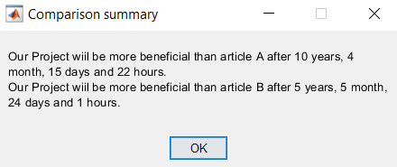
השוואה מול עבודות קודמות
לאחר כ- 10 שנים ו- 4.5 חודשים, העלות הכוללת של האופטימיזציה שלנו יותר זולה מהעלות הכוללת של המאמר הראשון.
לאחר כ- 5.5 שנים, העלות הכוללת של האופטימיזציה שלנו יותר זולה מהעלות הכוללת של המאמר השני.
לאורך פרק זמן ממוצע של מערכות אנרגיה מתחדשת, המערכת שלנו יותר זולה למימוש מהמערכות המוצגות במאמרים.
Notes:
גיא
נשים לב כי ניתן לחשב עלויות אלה לאורך זמן החיים של המערכת. אורך החיים של מערכות אנרגיה מתחדשת נע בטווח הזמן של 20 – 30 שנים. לכן נחשב את העלות הכוללת לאורך טווח הזמן הזה. בחישוב שלנו ניקח כמקדם את $α=1.02311$ שמייצג את הריבית בארה"ב בשנת 2020.
ניתן לראות כי במידה והמערכת עבורה עושים את האופטימיזציה מיועדת לשימוש לאורך פרק זמן ארוך יותר מהזמנים המוצגים, המערכת שלנו יותר זולה למימוש מהמערכות המוצגות במאמרים.

Slide 25
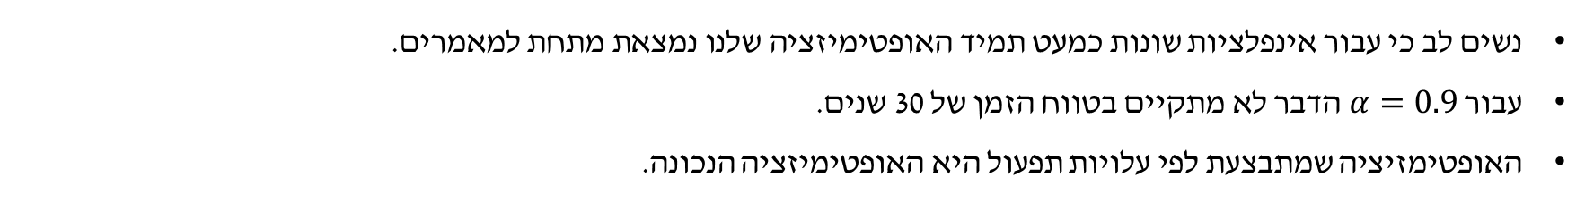
השוואה מול עבודות קודמות
נשים לב כי עבור אינפלציות שונות כמעט תמיד האופטימיזציה שלנו נמצאת מתחת למאמרים.
עבור $α=0.9$ הדבר לא מתקיים בטווח הזמן של 30 שנים.
האופטימזיציה שמתבצעת לפי עלויות תפעול היא האופטימיזציה הנכונה.
Notes:
גיא
נשים לב באיור כי עבור אינפלציות שונות כמעט תמיד האופטימיזציה שלנו נמצאת מתחת למאמרים. כלומר, האופטימיזציה שלנו יותר זולה מהאופטימיזציות המתוארות במאמרים ברוב המקרים.
עבור ריבית של $−10\%$ (כלומר עבור $α=0.9$) הדבר לא מתקיים בטווח הזמן של 30 שנים אך ניתן לראות מהגרפים כי אם נחכה לטווח זמן גדול יותר הדבר יתקיים גם עבור ריבית זו.
לכן, ניתן להסיק כי האופטימזיציה שמתבצעת לפי עלויות תפעול (בדומה לאופטימיזציה שלנו) היא האופטימיזציה הנכונה עבור הקמת mini-grids המתבססים על מערכות אנרגיה מתחדשת.

Slide 26
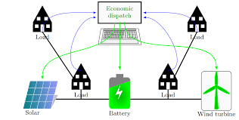
סיכום ומסקנות
במהלך ניתוחי המידע בפרויקט, השתמשנו במקורות אנרגיה סולאריים, הידרואלקטריים וטורבינות רוח.
עבור האופטימיזציה לפי עיקרון ה- Energy Matching קיבלנו עלויות יותר מציאותיות.
בהשוואה למאמרים שונים, נשים לב כי קיבלנו עלות תפעול נמוכה יותר אך עלות הקמה גבוהה משמעותית.
עבור פרק זמן ארוך, המערכת שלנו יותר זולה למימוש מהמערכות המוצגות במאמרים.
פתרונות אפשריים:
ניתן לנצל את הניתוח שלנו באופן חלקי.
שימוש במקורות אנרגיה ירוקים נוספים היכן שניתן.
Notes:
אלעד
במהלך ניתוחי המידע בפרויקט, השתמשנו במקורות אנרגיה סולאריים, הידרואלקטריים וטורבינות רוח. נשים לב כי מקור אנרגיה הידרואלקטרי מנוון את הבעיה מכיוון שאמנם עלותו הכי יקרה אך כאשר יש לבית חולים מקור אנרגיה כזה אין צורך בשימוש במקורות אחרים (זהו מקור אמין, רציף ובעל יכולת אספקת חשמל גבוהה). לכן, מקורות האנרגיה העיקריים אשר שימשו לייצור חשמל בפרויקט הינם טורבינות רוח ופאנלים סולאריים.
במהלך הפרויקט, הצענו שלושה סוגי אופטימיזציות שונים. נשים לב שישנה קפיצה גדולה בעלויות ההקמה והתפעול של מקורות האנרגיה המתחדשת בין הניתוחים השונים. העלייה נובעת מערכי השיא של מקורות האנרגיה. נדגיש כי עבור האופטימיזציה לפי עיקרון ה- Energy Matching קיבלנו עלויות יותר מציאותיות (אך גם עלויות גבוהות במיוחד).
בנוסף, בהשוואה למאמרים שונים, נשים לב כי קיבלנו עלות תפעול נמוכה יותר אך עלות הקמה גבוהה משמעותית. הדבר הגיוני מכיוון שהאופטימיזציה שלנו נעשתה לפי עלות התפעול ולא התחשבה כלל בעלות ההקמה.
יתר על כן, במידה והמערכת עבורה עושים את האופטימיזציה מיועדת לשימוש לאורך פרק זמן ארוך, המערכת שלנו יותר זולה למימוש מהמערכות המוצגות במאמרים.
במהלך ה- Energy matching נתקלנו בבעיה של ערכים חריגים של הספק המיוצר מטורבינות רוח, הספק המיוצר מפאנלים סולאריים והספק המיוצר ממתקני האגירה (נבהיר כי קיצוץ באחד מערכים אלה בא על חשבון עליה בערך אחר). בעיה זו נובעת מהצורך לטעון את מתקני האגירה על מנת שלא נגיע למצב בו בית החולים אינו מקבל את ההספק הדרוש לו על מנת לתפקד כמו שהוא צריך. על מנת לפתור את הבעיה, נוכל להמליץ לבית חולים המעוניין להשתמש בניתוח שלנו להשאיר את החיבור לרשת החשמל ולהשתמש בו כמוצא אחרון על מנת לקבל רציפות בשעות או בימים הבעייתיים.
בנוסף, ניתן לנצל את הניתוח שלנו באופן חלקי – למשל רק במספר הפאנלים הסולאריים ללא אגירה וללא טורבינות רוח. במקרה כזה, בשעות החושך משתמשים ברשת החשמל ובית החולים עדיין מצמצם את פליטת גזי החממה שלו.
פתרון אפשרי הוא שימוש במקורות אנרגיה ירוקים נוספים היכן שניתן, כמו אחוז ניכר יותר של מקורות אנרגיה הידרואלקטריים, הקמת מתקני אנרגיה ברחבי האוקיינוסים והימים הגדולים, כמו טורבינות רוח מעבר לחופי המדינות ומחוץ לקרקעות, מקורות גאותרמיים במקומות בהם אנרגיה מסוג זה זמינה, כמו איסלנד למשל.

Slide 27

פרויקטי המשך
הוספת מתקני אנרגיה גרעינית כמקור אנרגיה נוסף.
מתן משקלים שונים למקורות האנרגיה ולמאגרים השונים על פי קטגוריות.
ניתוח מדויק יותר של מקורות האנרגיה ומאגרים.
ניתוח כוללני לפי מאפיינים חשמליים של המערכת.
ניתוח בזמן אמת לפי נתוני מזג אוויר בעזרת עיבוד אותות מסתגל, שימוש במערכות בקרה דינמיות, שימוש מיטבי בדרגות החופש של המערכת כתוצאה של תחזיות מזג אוויר לטווח קצר.
Notes:
גיא
ניתן להשתמש בפרויקט המוצג כבסיס וכתשתית ראשונית לפרויקטים מתקדמים יותר:
הוספת מתקני אנרגיה גרעינית כמקור אנרגיה נוסף. מקור זה נחשב "ירוק" וברמת בטיחות גבוהה. בנוסף, תחנות גרעיניות חסכוניות בשטח הנדרש לעומת מקורות אנרגיה מתחדשים, יעילות מבחינת ייצור אנרגיה, זולות יחסית ואינן תלויות באופן ישיר בתנאי מזג האוויר. מקור אנרגיה זה ניתן למימוש ברמה האזורית ולא עבור mini-grid.
מתן משקלים שונים למקורות האנרגיה ולמאגרים השונים על פי קטגוריות, תוך שימוש בשיטות של למידה עמוקה, ובפרט רכיב רגולריזציה.
ניתוח מדויק יותר של מקורות האנרגיה ומאגרים, כך שייצור האנרגיה ואגירתה יתבסס על תלות פונקציונלית של ההספק המיוצר או הנאגר בפרמטרים שונים, כמו מיפוי בין הספק המוצא מפאנל סולארי כפונקציה של הקרינה מהשמש, יעילות הפאנל, זווית ההטיה, טכנולוגיה וחומרים, הספק המוצא בטורבינת הרוח כפונקציה של המיקום, הגובה, גודל הלהבים, יעילות הטורבינה, מהירות הרוח וכיוונה.
ניתוח כוללני לפי מאפיינים חשמליים של רכיבי הבסיס במערכת, ושל המערכת כולה, כמו מתח מקסימלי, הפסדי הולכה, צימוד קיבולי, השראות פרזיטית, שימור תדר קבוע.
ניתוח בזמן אמת לפי נתוני מזג אוויר בעזרת עיבוד אותות מסתגל, שימוש במערכות בקרה דינמיות, שימוש מיטבי בדרגות החופש של המערכת כתוצאה של תחזיות מזג אוויר לטווח קצר.

